Slide 1
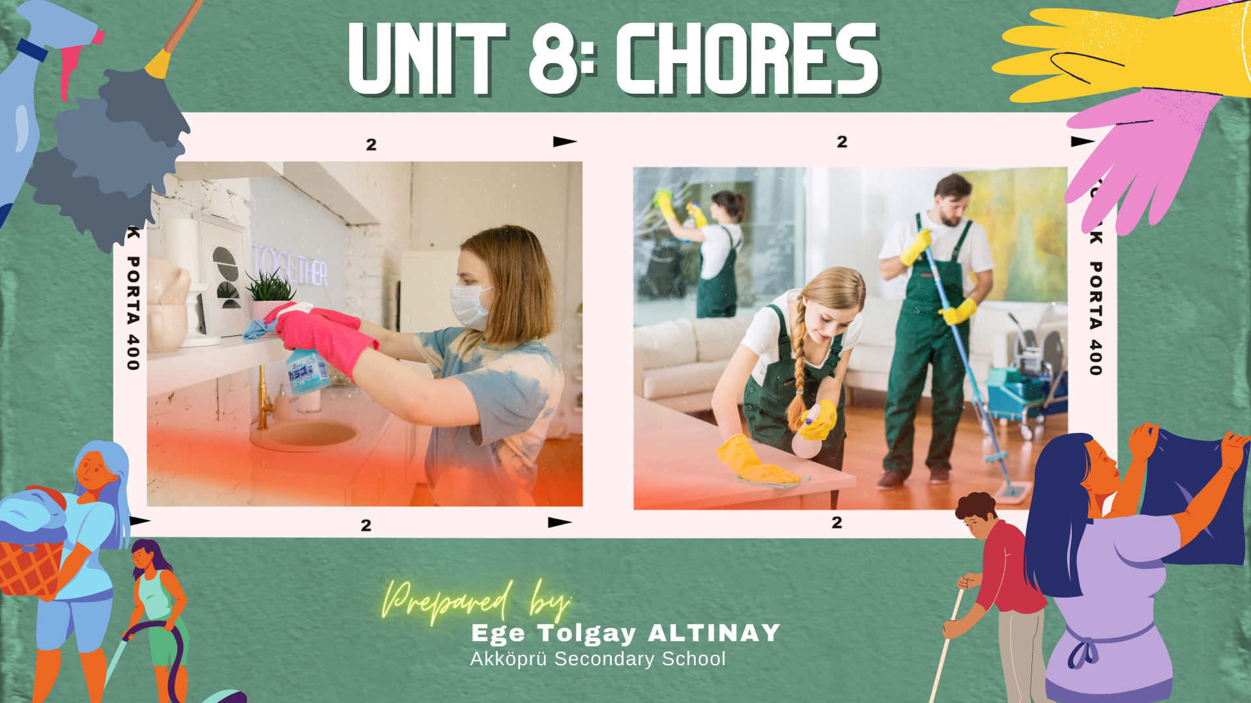

Slide 2
CHORES
(EV İŞLERİ)
CHORES
EV İŞLERİ
Indoor Chores
Outdoor Chores
Ev içi işler
Ev dışı işler
Kitchen Chores
Cleaning
Mutfak İşleri
Temizlik

Slide 3
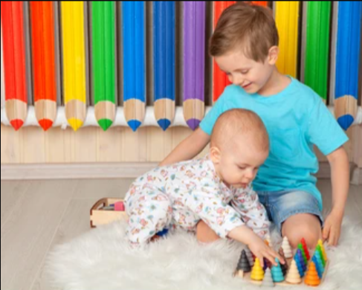
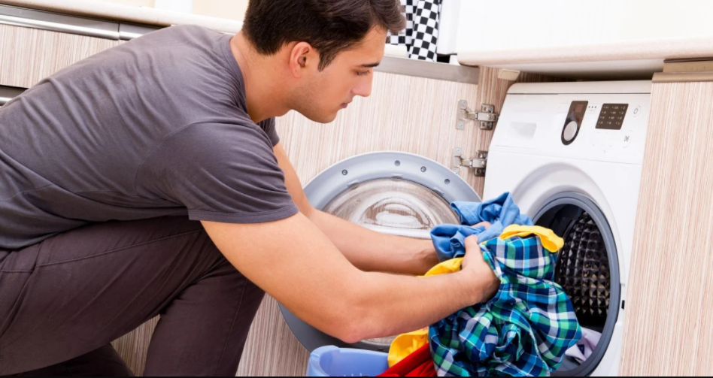

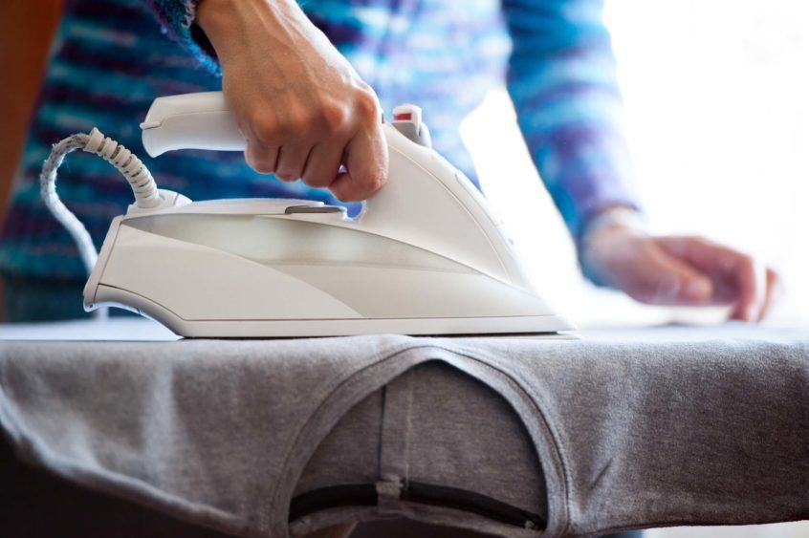
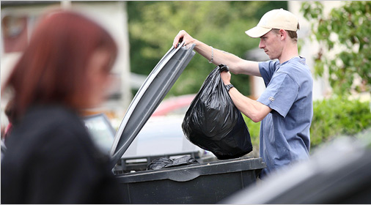
Indoor Chores
(Ev içi İşleri)
Do the laundry = Wash the clothes
Çamaşırları Yıkamak
Take care of brother/sister
Kardeşiyle ilgilenmek
Take out the garbage
Çöpü çıkarmak
Do the laundry
Take care of brother/sister
Take out the garbage
Make the bed
Do the ironing
Wash the clothes
Make the bed
Kardeşiyle ilgilenmek
Çöpü çıkarmak
Yatağı toplamak
Yatağı yapmak
Ütü yapmak
Çamaşırları Yıkamak
Do the ironing
Ütü yapmak

Slide 4
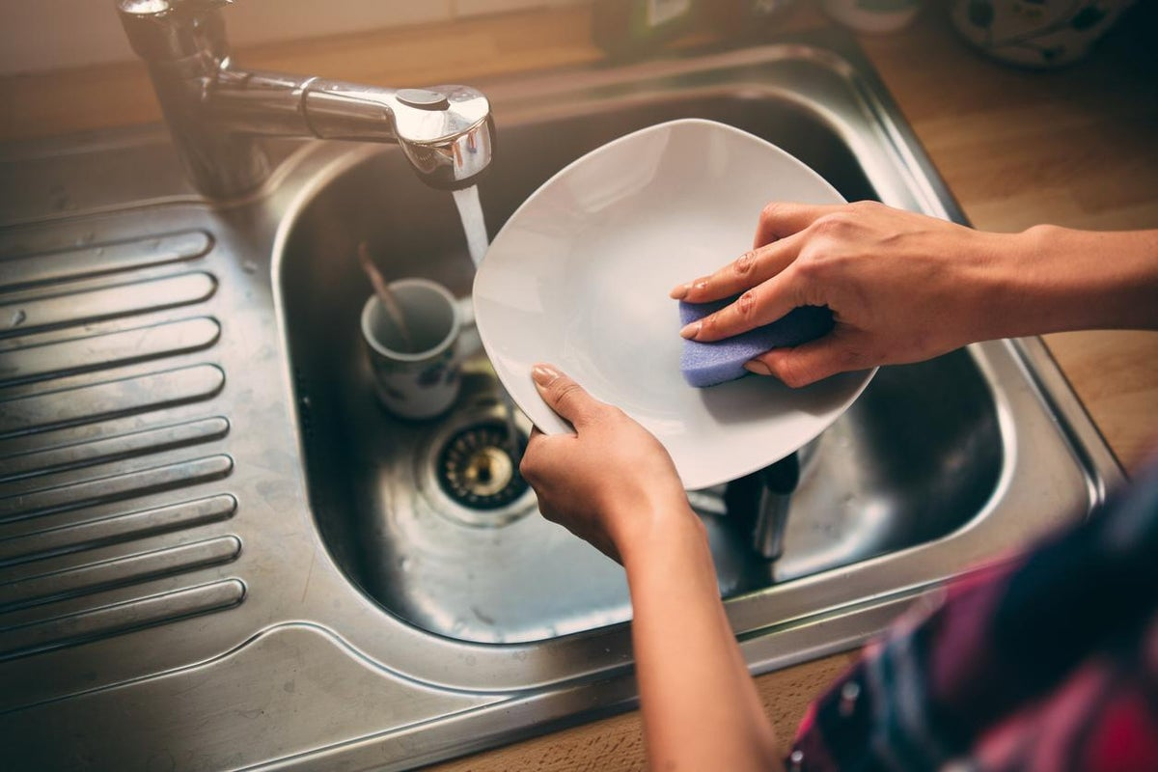
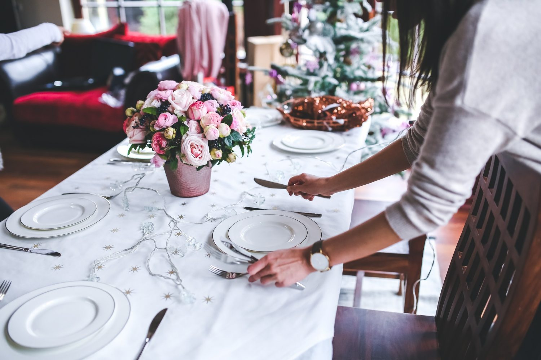
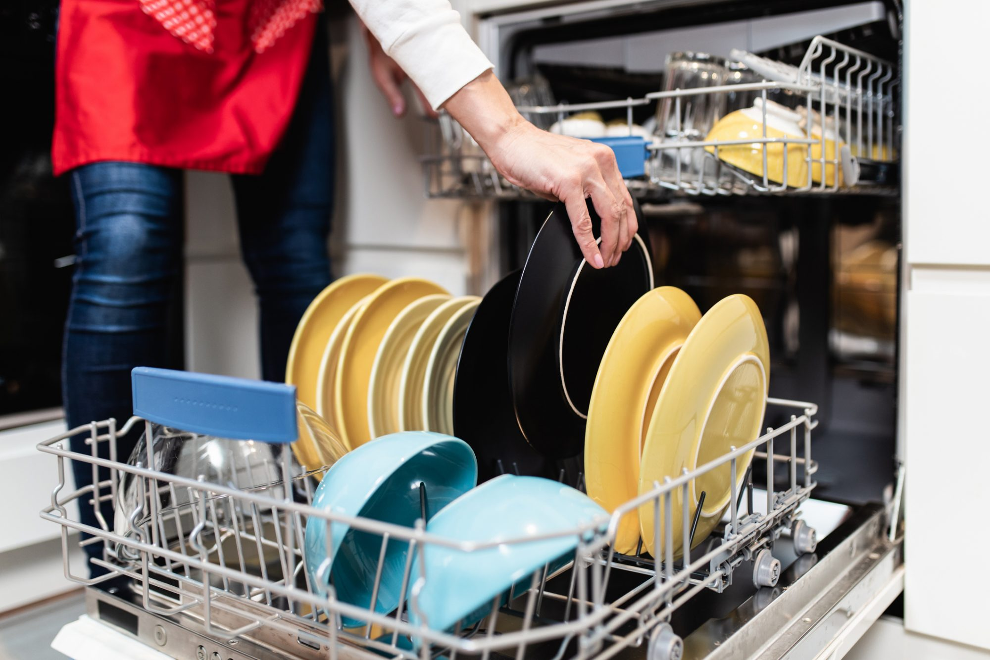
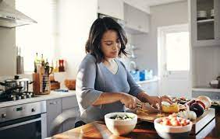
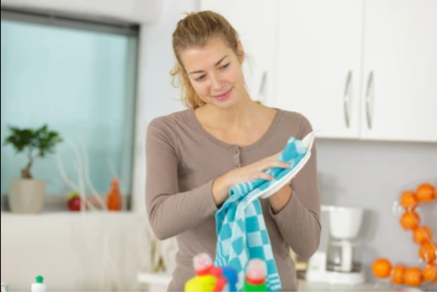
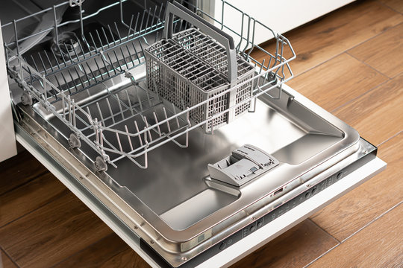
Chores in the Kitchen
(Mutfak İşleri)
Do the washing up = wash up the dishes
Bulaşıkları Yıkamak
Load the dishwasher
Bulaşık makinesini doldurmak
Empty the dishwasher
Bulaşık makinesini boşaltmak
Dry the dishes
Do the washing up
Cook = Prepare the meal
Load the dishwasher
Tabakları Kurulamak
Empty the dishwasher
Set the table
Dry the dishes
Wash up the dishes
Cook = Prepare the meal
Yemek yapmak / Yemeği hazırlamak
Bulaşık makinesini doldurmak
Bulaşık makinesini boşaltmak
Masayı Hazırlamak
Tabakları Kurulamak
Yemek yapmak / Yemeği hazırlamak
Bulaşıkları Yıkamak
Set the table
Masayı Hazırlamak

Slide 5
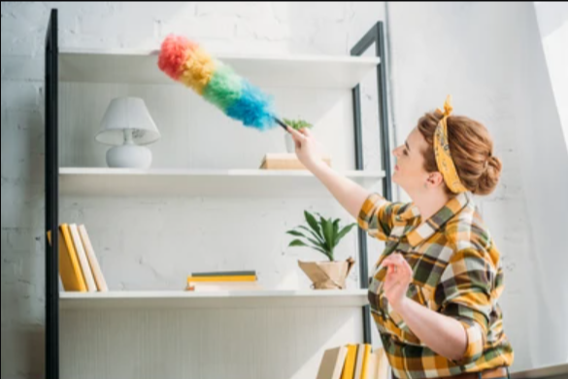
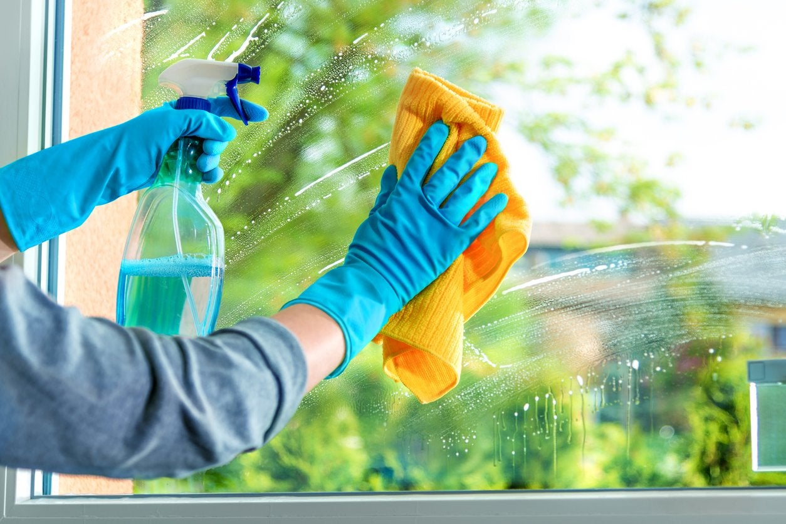
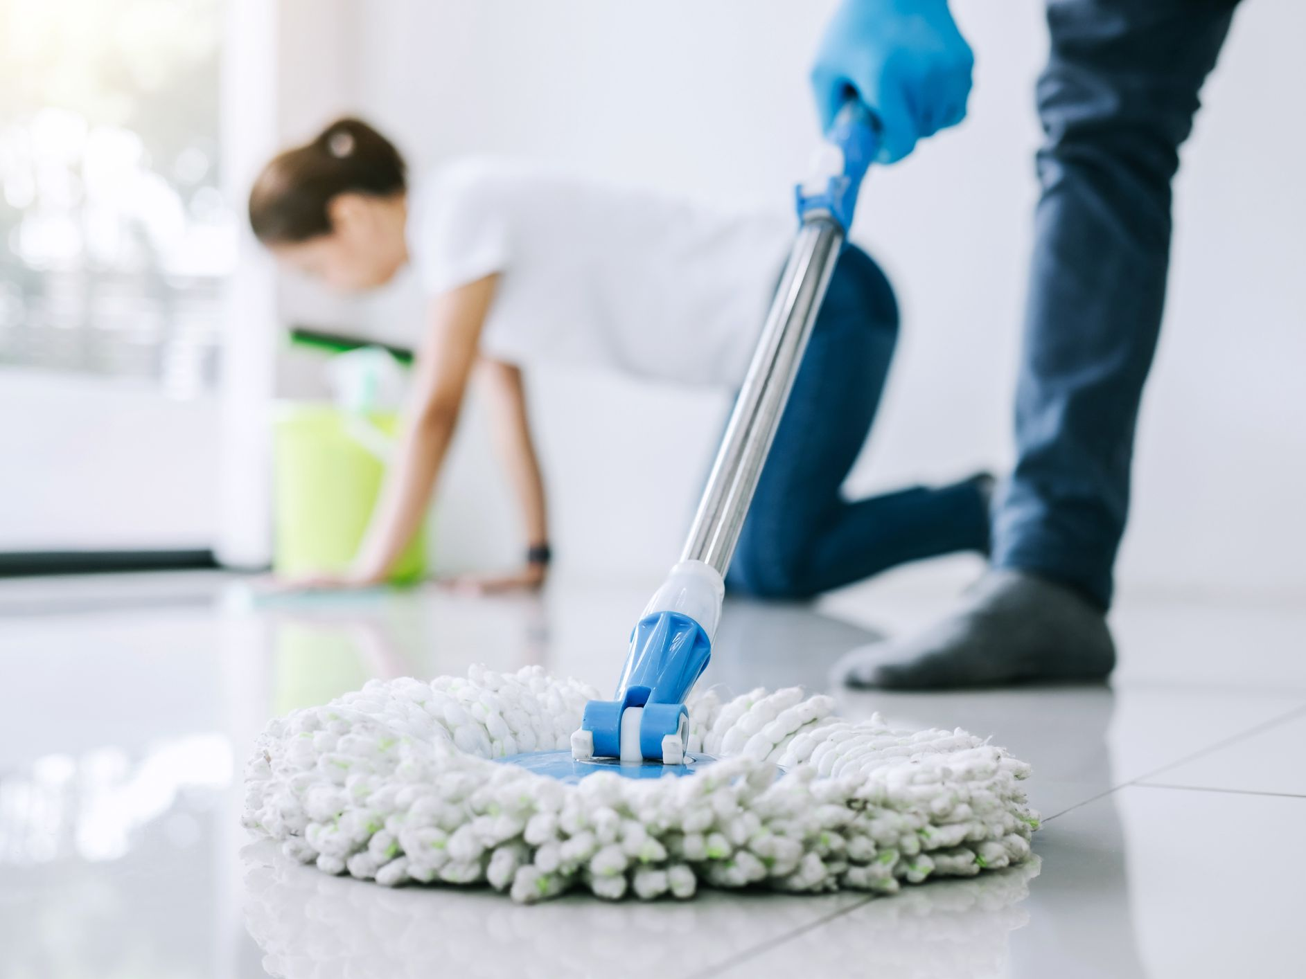
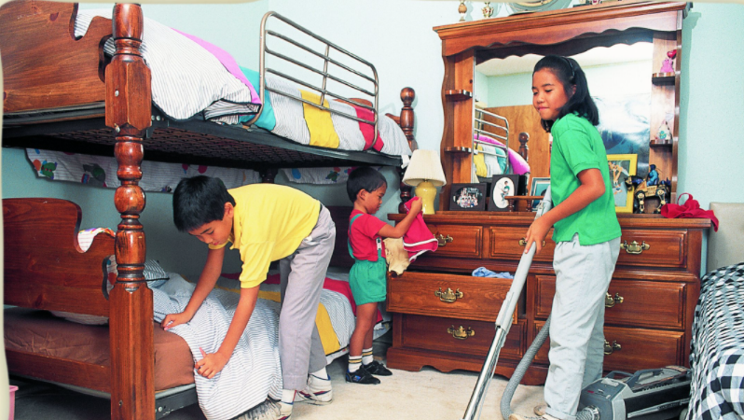
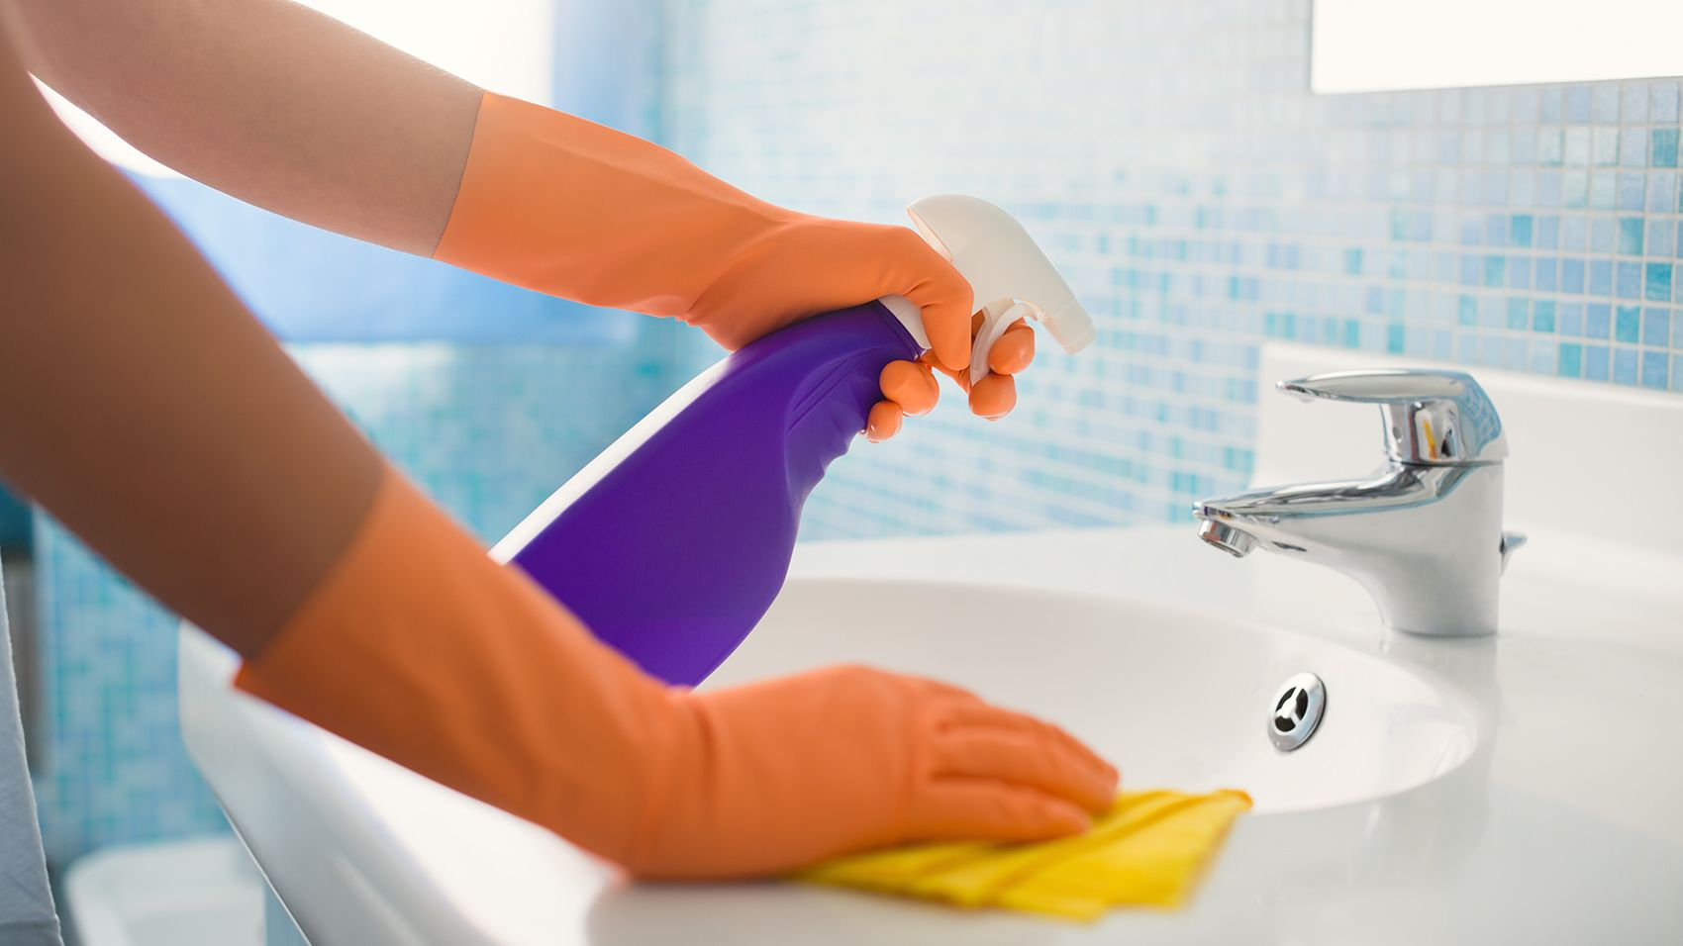
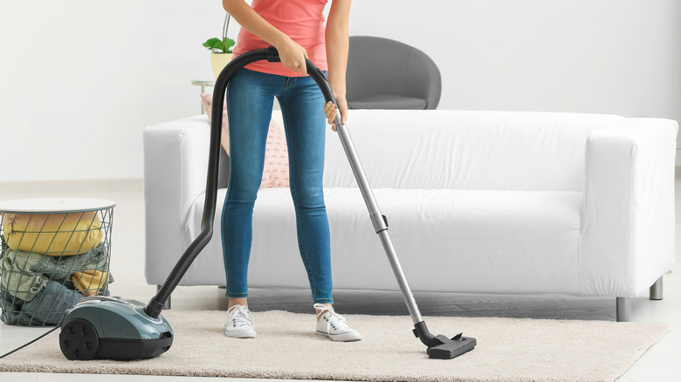
Cleaning
(Temizlik)
Vacuum the house
Evi Süpürmek
Mop the floor
Paspas yapmak
Clean the windows
Camları temizlemek
Clean the bathroom
Tidy up the room
Mop the floor
Banyoyu Temizlemek
Clean the windows
Dust the shelves / furniture
Vacuum the house
Clean the bathroom
Tidy up the room
Odayı toplamak
Paspas yapmak
Camları temizlemek
Rafların / Mobilyaların tozunu almak
Evi Süpürmek
Banyoyu Temizlemek
Odayı toplamak
Dust the shelves / furniture
Rafların / Mobilyaların tozunu almak

Slide 6
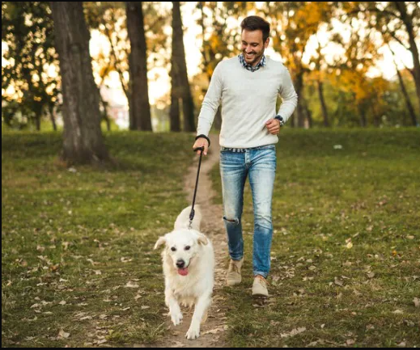
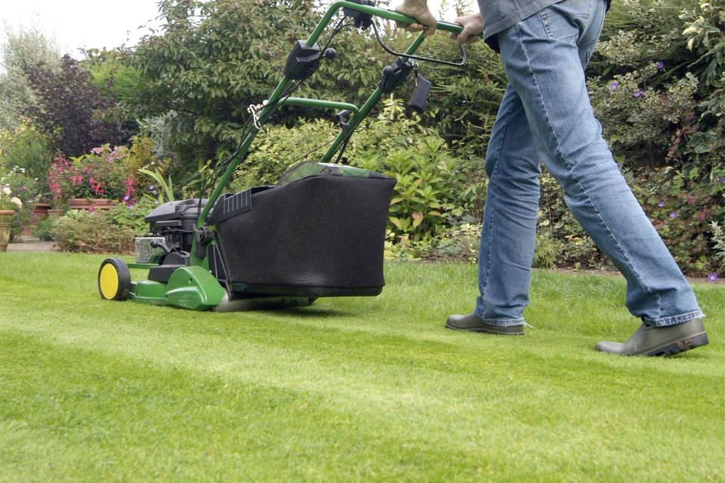
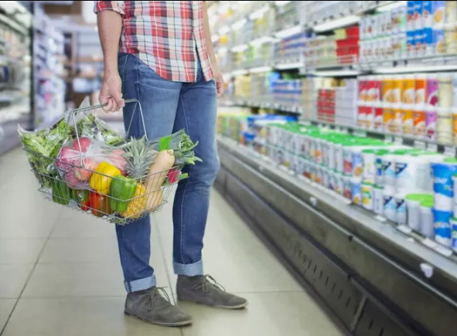
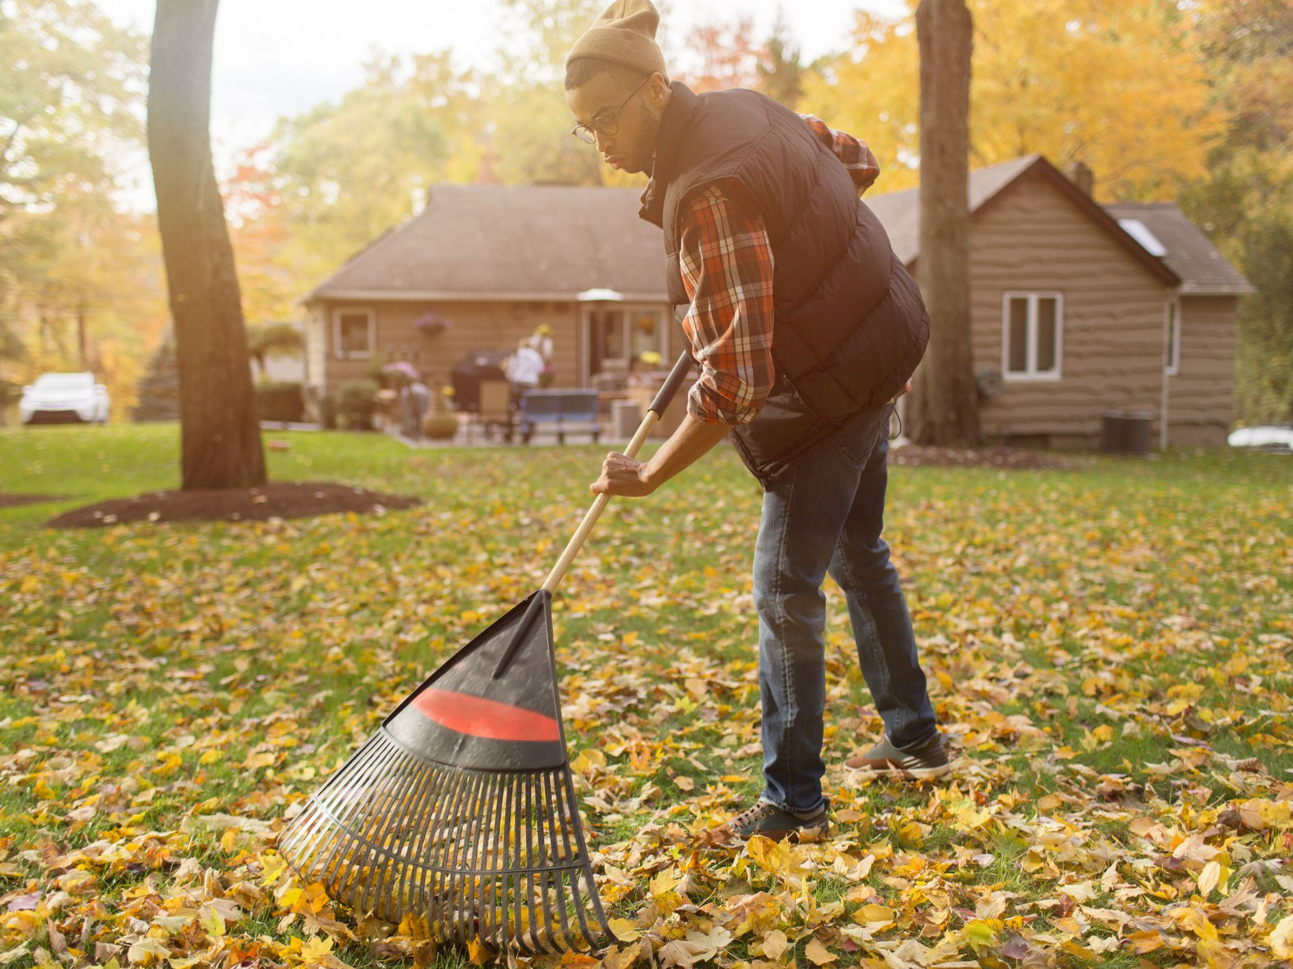
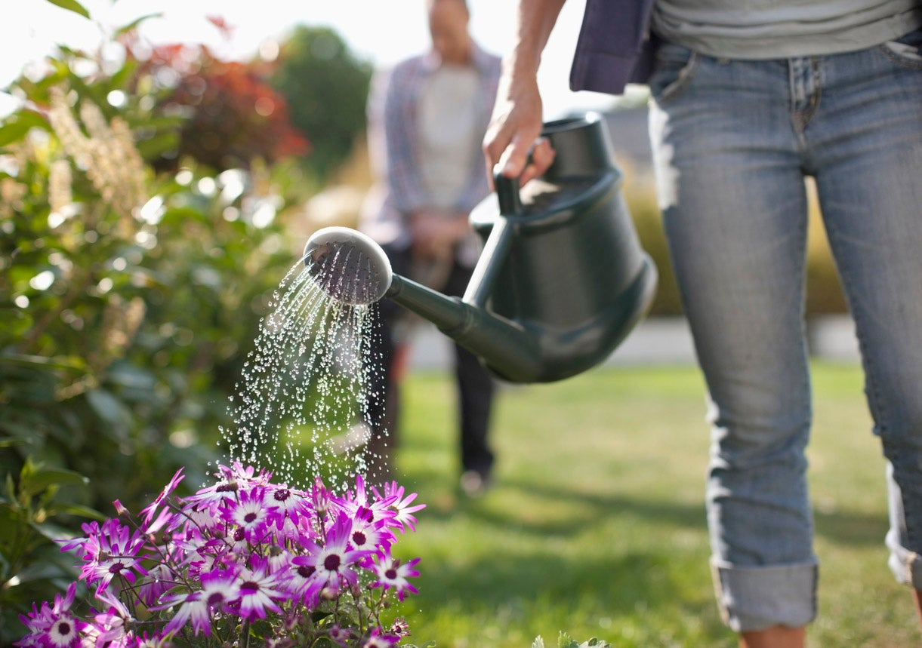
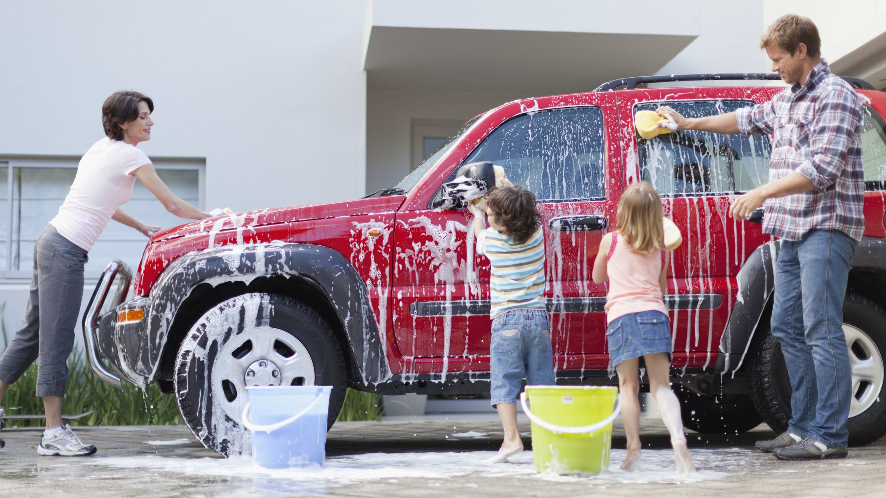
Outdoor Chores
(Ev dışı işler)
Water the plants
Bitkileri Sulamak
Mow the lawn / grass
Çimleri Biçmek
Take care of the dog = walk the dog
Köpekle İlgilenmek = Yürüyüşe çıkmak
Wash the car
Do the grocery shopping
Mow the lawn / grass
Araba yıkamak
Take care of the dog = walk the dog
Sweep the leaves
Water the plants
Wash the car
Do the grocery shopping
Market alışverişi yapmak
Çimleri Biçmek
Köpekle İlgilenmek = Köpeği Yürüyüşe çıkarmak
Yaprakları süpürmek
Bitkileri Sulamak
Araba yıkamak
Market alışverişi yapmak
Sweep the leaves
Yaprakları süpürmek

Slide 7
CHORES
EXERCISES

Slide 8
Fill in the blanks given in the cards.
(Kartlarda verilen boşlukları doldurunuz.)
?
?
Do the laundry
?
Take care of brother/sister
Take out the garbage
Wash the clothes
Kardeşiyle ilgilenmek
Çöpü çıkarmak
?
Çamaşırları Yıkamak
?

Slide 9
Fill in the blanks given in the cards.
(Kartlarda verilen boşlukları doldurunuz.)
?
?
Make the bed
Do the ironing
Yatağı yapmak
Ütü yapmak
?

Slide 10
Fill in the blanks given in the cards.
(Kartlarda verilen boşlukları doldurunuz.)
?
Do the washing up
?
Load the dishwasher
?
Empty the dishwasher
Wash up the dishes
Bulaşık makinesini doldurmak
Bulaşık makinesini boşaltmak
Bulaşıkları Yıkamak
?

Slide 11
Fill in the blanks given in the cards.
(Kartlarda verilen boşlukları doldurunuz.)
?
?
?
Dry the dishes
Cook = Prepare the meal
Set the table
Yemek yapmak / Yemeği hazırlamak
?
?
Masayı Hazırlamak
Tabakları Kurulamak

Slide 12
Fill in the blanks given in the cards.
(Kartlarda verilen boşlukları doldurunuz.)
?
?
?
Vacuum the house
Mop the floor
Clean the windows
Paspas yapmak
?
?
Camları temizlemek
Evi Süpürmek

Slide 13
Fill in the blanks given in the cards.
(Kartlarda verilen boşlukları doldurunuz.)
?
?
?
Clean the bathroom
Tidy up the room
Dust the shelves / furniture
Odayı toplamak
?
?
Rafların / Mobilyaların tozunu almak
Banyoyu Temizlemek

Slide 14
Fill in the blanks given in the cards.
(Kartlarda verilen boşlukları doldurunuz.)
?
?
?
Water the plants
Mow the lawn / grass
Take care of the dog = walk the dog
Çimleri Biçmek
?
Köpekle İlgilenmek = Köpeği Yürüyüşe çıkarmak
?
?
Bitkileri Sulamak

Slide 15
Fill in the blanks given in the cards.
(Kartlarda verilen boşlukları doldurunuz.)
?
?
?
Wash the car
Do the grocery shopping
Sweep the leaves
?
?
Market alışverişi yapmak
Yaprakları süpürmek
Araba yıkamak
?

Slide 16

Responsibilities
(Sorumluluklar)
Chore
Household chore
Housework
Responsible for
In charge of
Responsibility
Duty
Task
Ev işleri
Sorumlu Olmak
Sorumluluk,
Görev
Hi! My name is Barış,
I want to talk about the responsibilities at my home.
We always help each other, while doing chores.
For example, I am responsible for vacuuming the house.
Taking out the garbage is my father’s duty.
My mother is in charge of cooking.
Setting table is my brother’s task.
BARIŞ

Slide 17
Expressing Obligations
(Zorunluluk İfadeleri)
1
MUST / HAVE TO / HAS TO
«Must, have to, has to» kalıpları bir eylemin kesinlikle gerçekleşmesi gerektiğini ifade eder. Türkçeye «-mek zorunda» veya «-malı, -meli» diye çevrilir.
Ex.
People must be quite at library
İnsanlar kütüphanede sessiz olmak zorundadır.
Ex 2.
We have to wear a uniform at school.
Biz okulda üniforma giymek zorundayız.
Ex 3.
Havin has to finish her homework until tomorrow.
Havin ödevini yarına kadar bitirmek zorunda.

Slide 18

Expressing Obligations
(Zorunluluk İfadeleri)
2
MUSTN’T (MUST NOT)
«Mustn’t» yasaklar için kullanılır. Bir şeyi yapmamak zorunda olduğumuzda kullanırız.
Türkçeye «… yapmamak zorunda» ya da «… yapmak yasak» şeklinde çevrilir.
Ex.
Trende sigara içmemek zorundasın.
(Sigara içmek yasak)
You mustn’t smoke on a train
Ex 2.
You mustn’t swim in this river.
Bu nehirde yüzmemek zorundasın.
(Yüzmek yasak)
Ex 3.
People mustn’t take photo in the museum.
İnsanlar müzede fotoğraf çekmemek zorunda.
(Fotoğraf çekmek yasak.)

Slide 19
Expressing Obligations
(Zorunluluk İfadeleri)
3
DON’T HAVE TO / DOESN’T HAVE TO
«Don’t have to, Doesn’t have to» kalıpları bir eylemin yapılmak zorunda olmadığını ifade eder. Türkçeye «-mek zorunda değil» şeklinde çevrilir.
Ex.
You don’t have to learn this.
Bunu öğrenmek zorunda değilsiniz.
Ex 2.
He doesn’t have to hurry. We have time.
O acele etmek zorunda değil. Bizim vaktimiz var.
Ex 3.
I don’t have to take out the garbage.
My father has already done it.
Çöpü çıkarmak zorunda değilim. Babam onu çoktan çıkarmış.

Slide 20


RULES
(Kurallar)
SCHOOL RULES:
We have to do our homework.
RELATED WORDS
Desk
Class
Classmate
Classroom
Materials
Teacher
School Corridor
Lesson
Friends
We must keep our desk tidy and neat.
We mustn’t be late.
We mustn’t talk noisily.

Slide 21
RULES
(Kurallar)
HOUSE RULES:
We have to tidy our room.
RELATED WORDS
We must help our parents to do chores.
Room
Brother/Sister
Kitchen
Bedroom
Bathroom
Parents
Family members
We have to take care of our borther/sister.

Slide 22
RULES
(Kurallar)
LIBRARY RULES:
We must keep quiet.
RELATED WORDS
We have to be silent.
Book
Return book
Keep quiet
Be silent
Do not disburb
We mustn’t disturb others in the library.
We must return books on time.

Slide 23


Slide 24
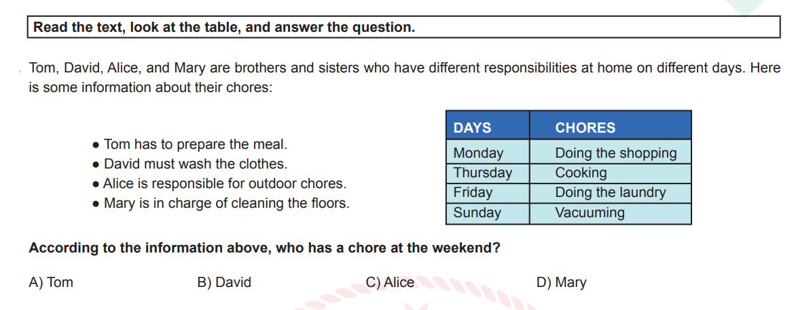
2021 MAYIS ÖRNEK SORU

Slide 25
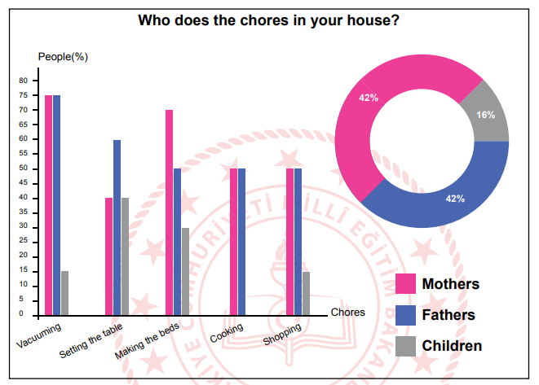
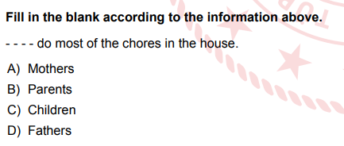
2019 MAYIS ÖRNEK SORU

Slide 26
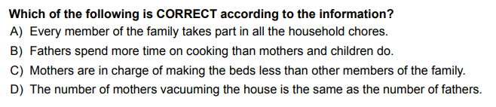
2019 MAYIS ÖRNEK SORU

Slide 27
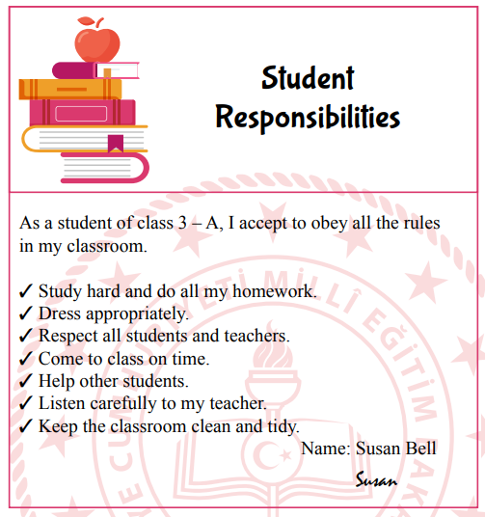
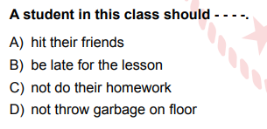
2019 MAYIS ÖRNEK SORU

Slide 28
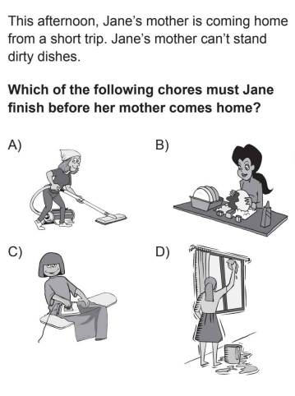
2019 LGS

Slide 29
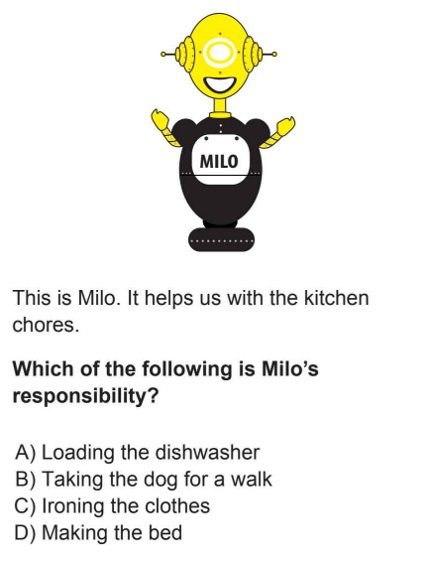
2021 LGS

Slide 30


Slide 31

Ege Tolgay Altınay
Akköprü Ortaokulu Tuşba/VAN
Slaytların bazı içerikleri Gökhan Karakaya’nın «10 Soruda – Chores» slaytından alıntıdır. Kendisine teşekkür ederim.

